Slide 1
Лепбук — це новітній спосіб організації пізнавальної діяльності учнів, простір для навчання і творчості. Лепбуки допомагають швидко й ефективно засвоїти нову інформацію, закріпити вивчене, систематизувати набуті знання. Створення лепбуків — це захоплююча гра, яка сприяє формуванню в школярів креативності, самостійності, спостережливості, відповідальності, уміння працювати в команді та цінувати результати спільної діяльності.

Slide 2
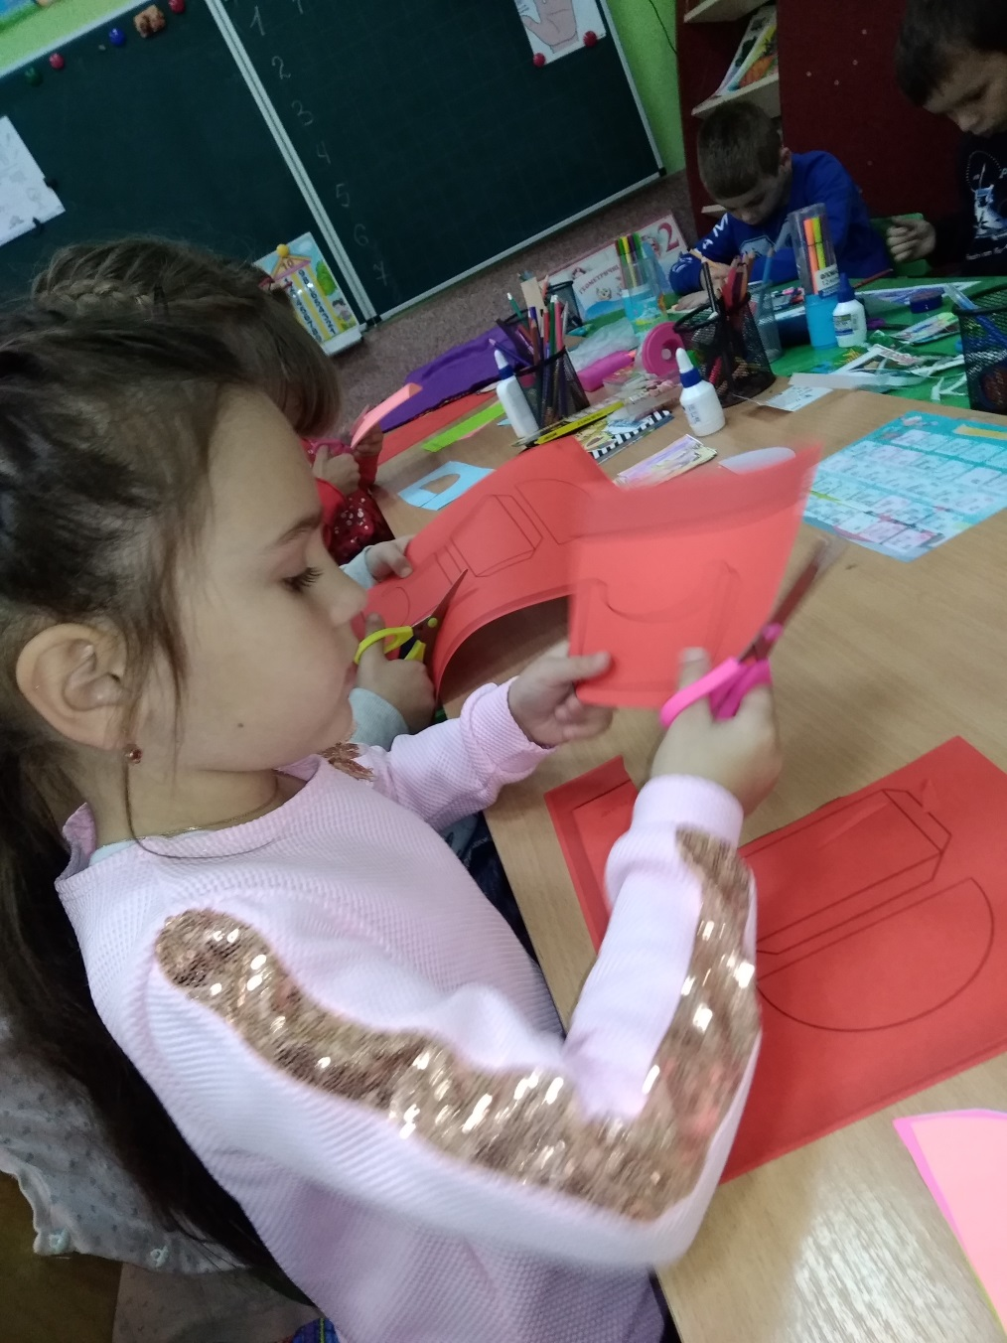
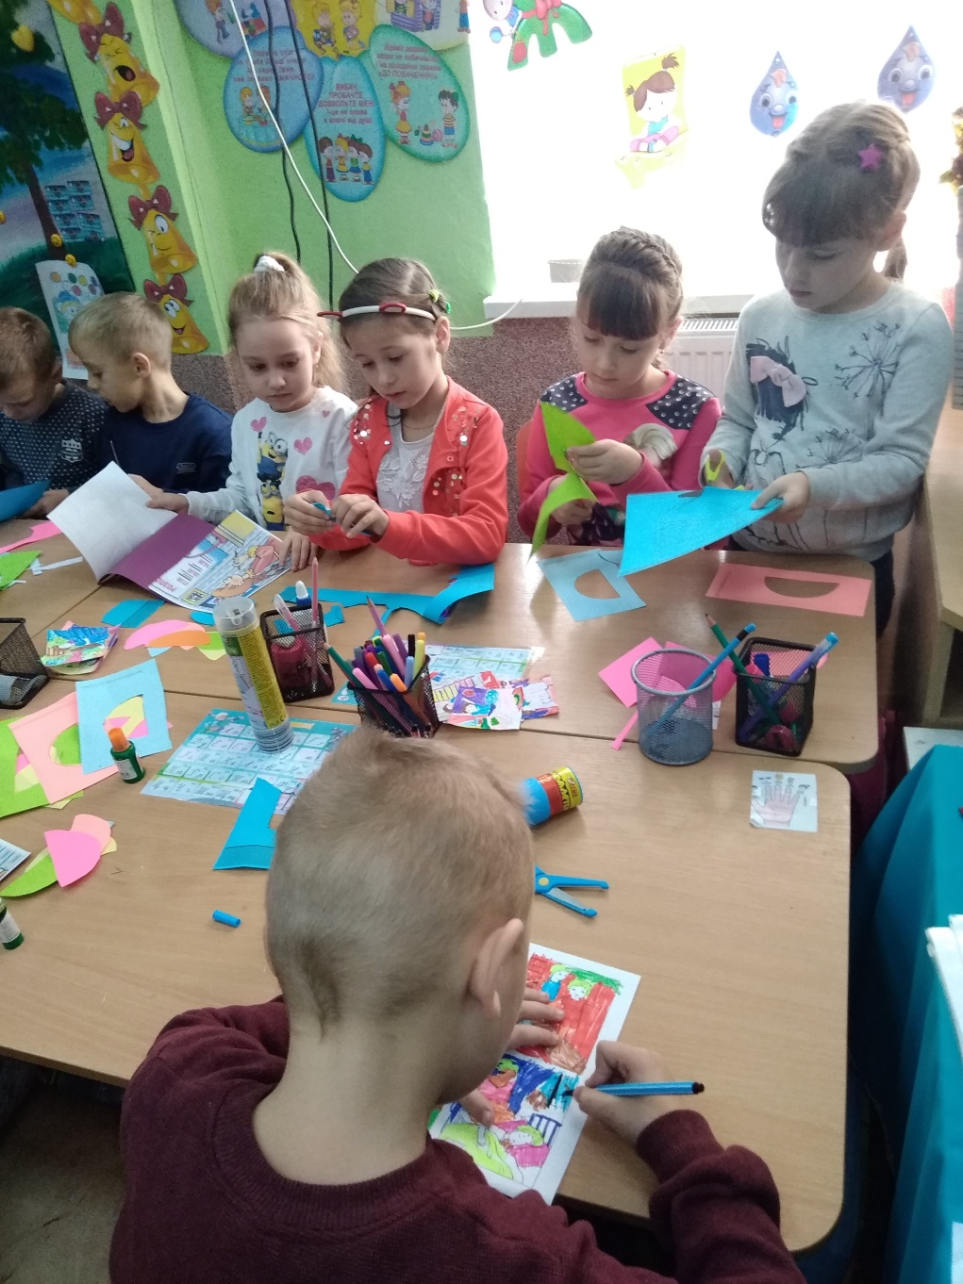
Виготовлення лепбуків РЕЖИМ ДНЯ

Slide 3
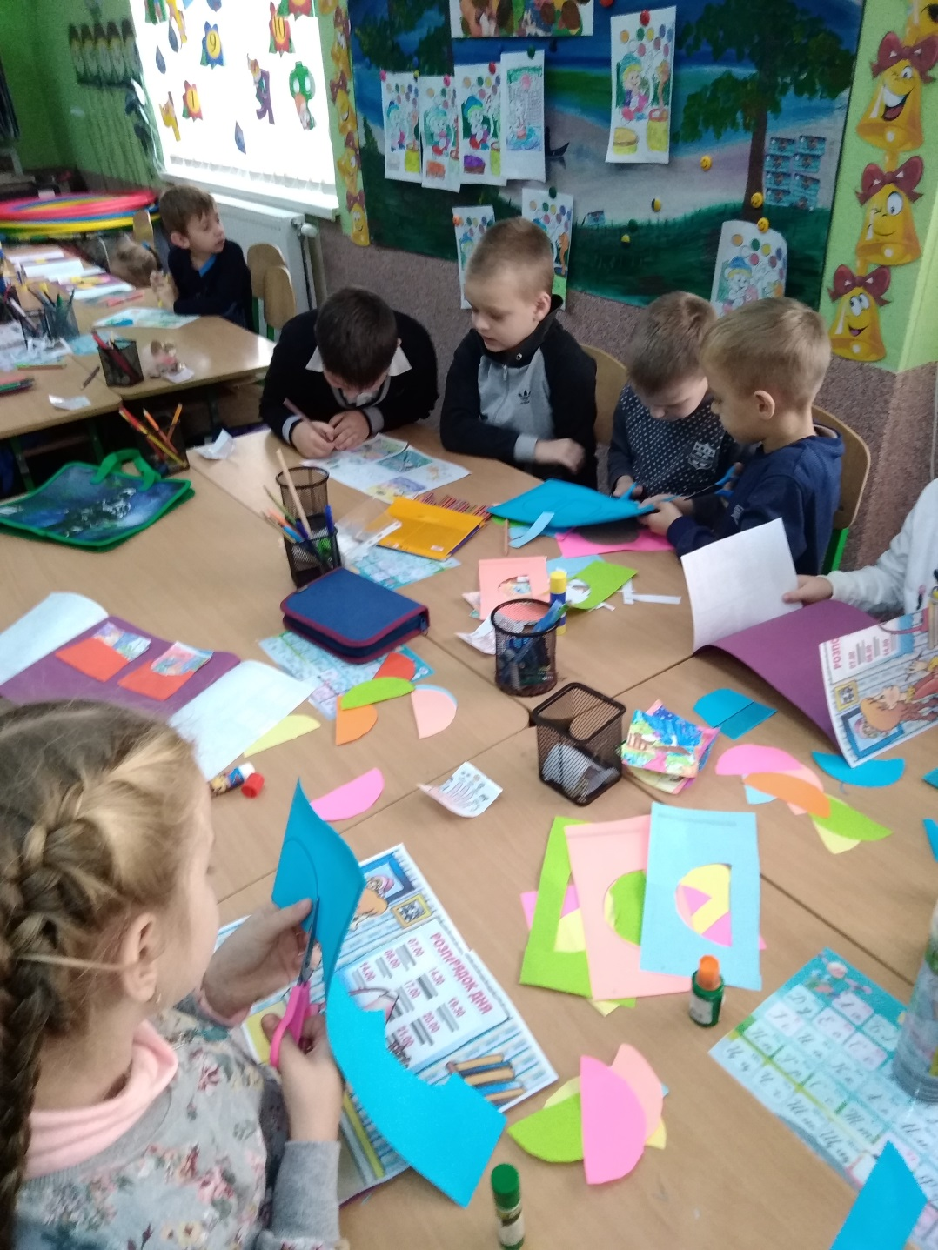
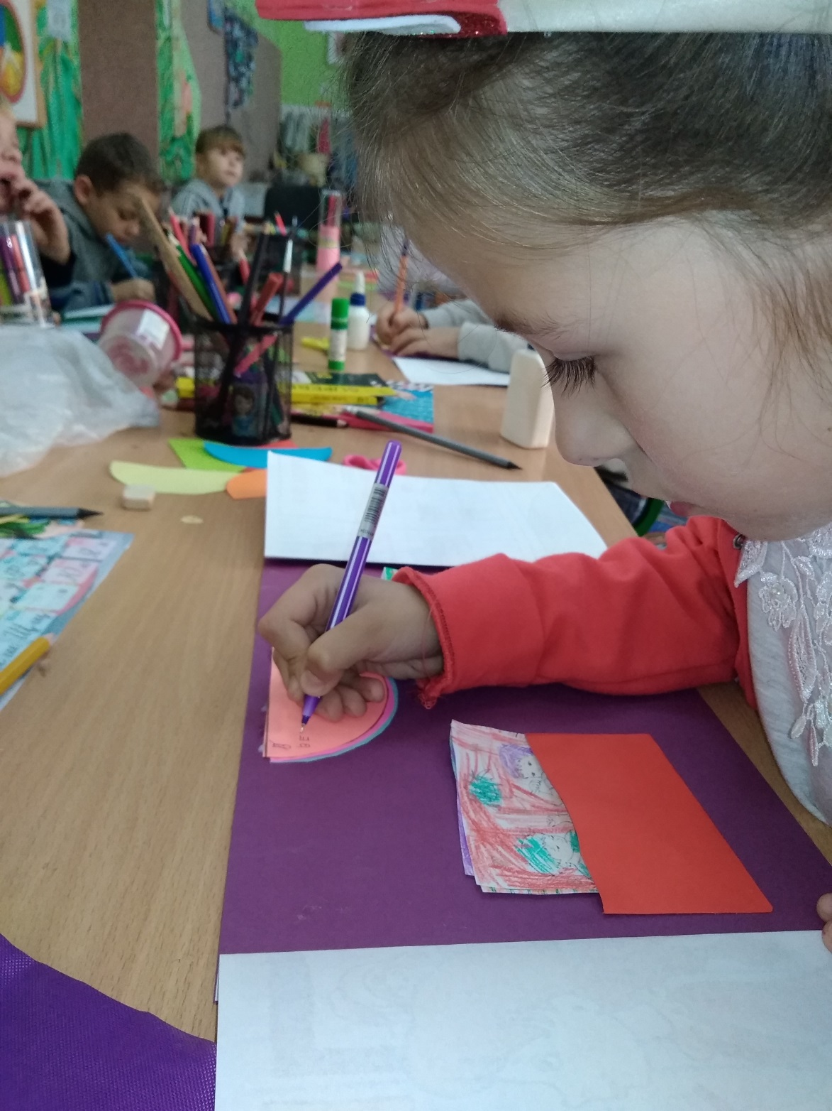

Slide 4
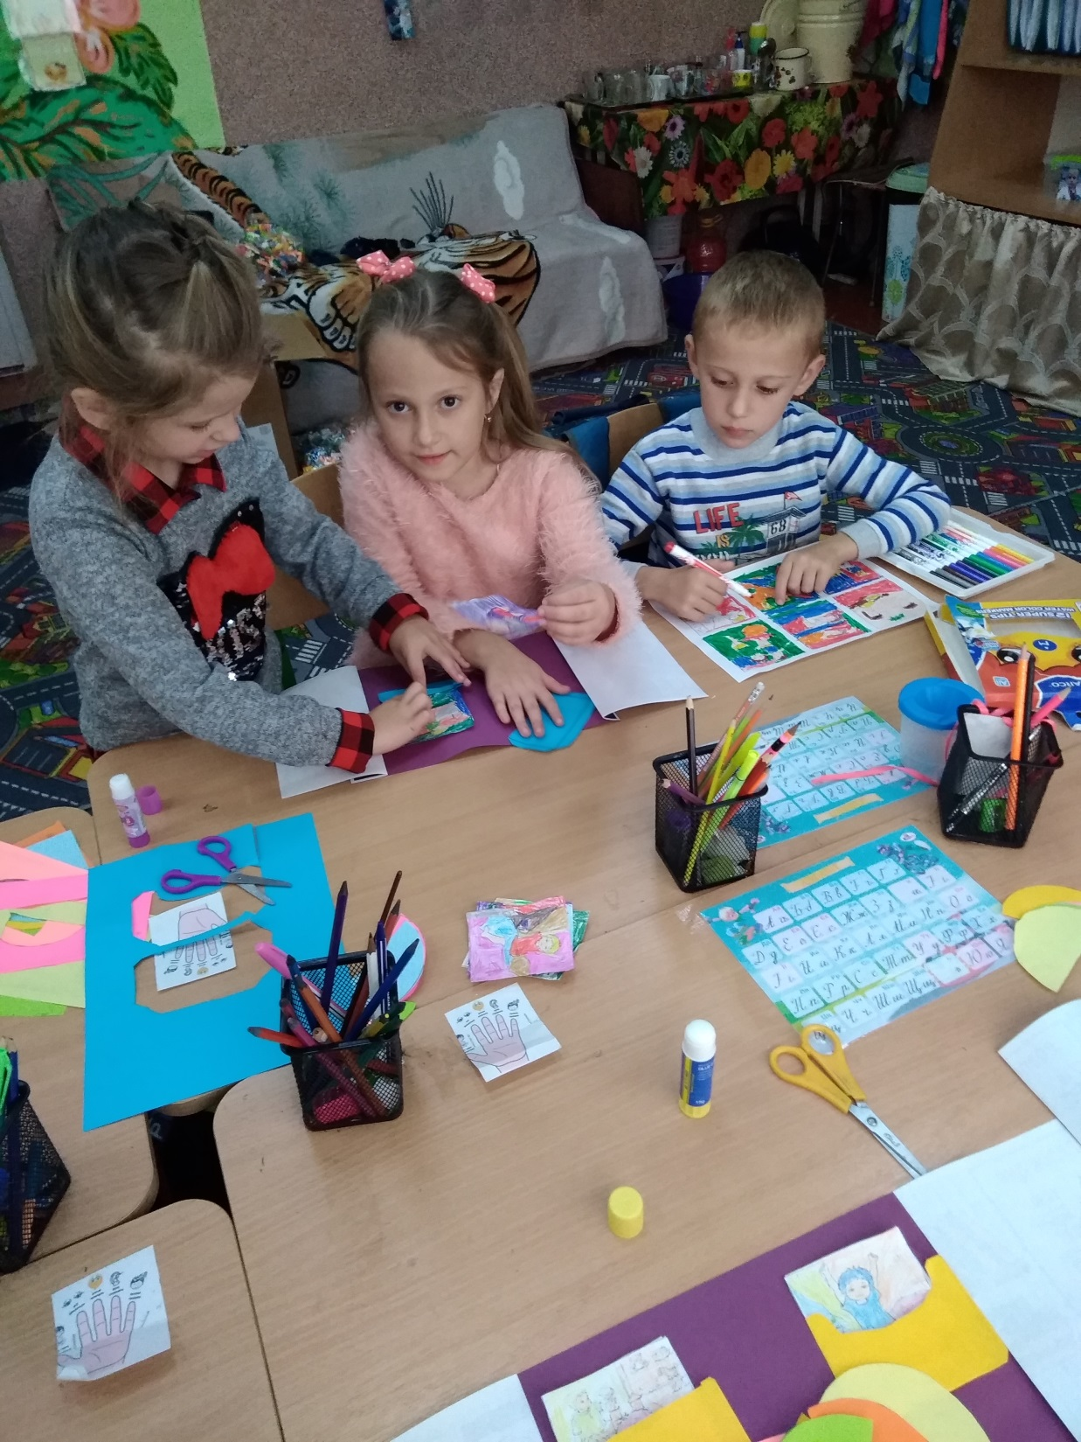
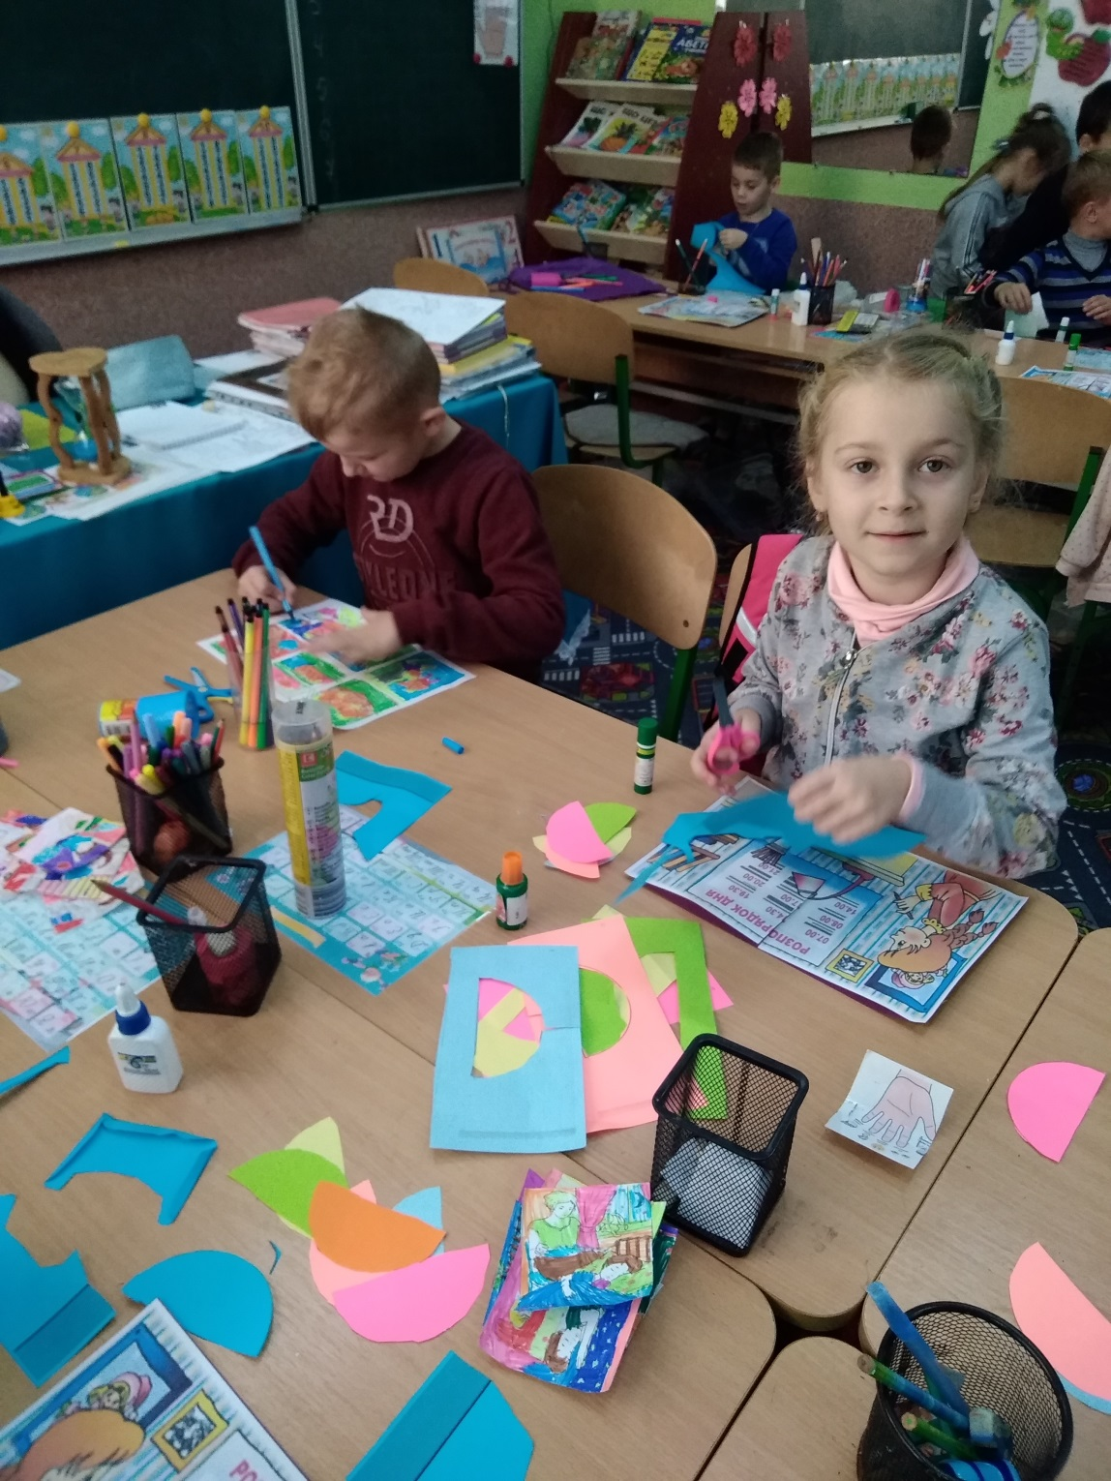

Slide 5
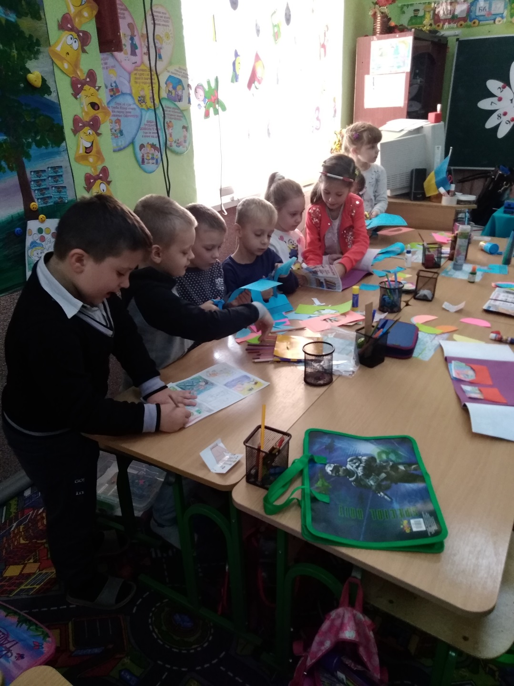

Slide 6
